Slide 1
全球汽车轻量化技术应用及发展
上海汽车集团股份有限公司
凌天钧
2014.08.20
-1-

Slide 2
目 录
一、全球汽车工业面临的形势
二、汽车轻量化技术整体发展现状
三、结构优化设计技术应用介绍
四、先进制造工艺技术应用介绍
五、材料替代技术应用介绍
-2-

Slide 3
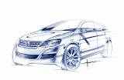
一、全球汽车工业面临的形势-1
能源和环境正成为世界汽车产业发展的两大重要影响因素。
汽车保有量不断增长，汽车燃油消耗量也不断上升，能源安全已成为行业发展的制约因素。
汽车尾气已成为CO₂和城市大气污染物排放的主要来源之一，严重影响环境，并危害人类身体健康，汽车产业发展面临严峻的环保压力。
  能源 Energy
  中国汽车保有量不断增长，汽车燃油消耗量不断上升，预计2020年将达2.5亿吨，石油对外依存度不断提高，预计2030年将达70%
  环境 Environment
  2009年，中国道路交通部门能源消耗导致的CO2排放量约为4亿吨，占全国CO2排放总量的8%。
  我国政府承诺到2020年中国单位GDP CO2排放比2005年下降40% ~ 45%。
  城市大气中82% CO、 48% NOX、 58% HC和8%微粒来自汽车尾气。
资料来源：《2011年国内外油气行业发展报告》
-3-

Slide 4
一、全球汽车工业面临的形势-2
能源安全：减少能源使用需求，发展可持续交通
  2013年底，我国汽车保有量超过了1.3亿辆；
  据预测，2021年我国汽车保有量将达到2.8亿辆；
  按当前油耗水平，2021年我国汽车油耗将超过5亿吨！甚至超过了2010年我国石油消耗总量；
  我国目前石油对外依存度已达56.2%。预计2030年将达70%；石油需求预计2020年将达2.5亿吨。
中国汽车需求中长期预测
方 法 | 千人汽车拥有量（辆） |  | 总保有量（亿辆） |  | 年产销规模（万辆）
 | 2015 | 2021 | 2015 | 2021 | 2015 | 2021
国际经验推算 | 117-119 | 210-215 | 1.5-1.6 | 2.9-3.0 | 2600-2700 | 3900-4000
国内经验推算 | 100-104 | 205-208 | 1.4-1.5 | 2.7-2.8 | 2400-2500 | 3700-3800
Logistic模型 | 114 | 216 | 1.5-1.6 | 2.9-3.0 | － | －
-4-
Notes:
分四个部分。首先介绍煤炭在能源发展中的战略地位。
4

Slide 5
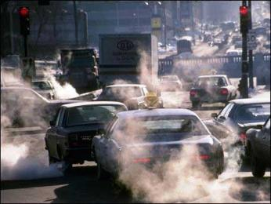
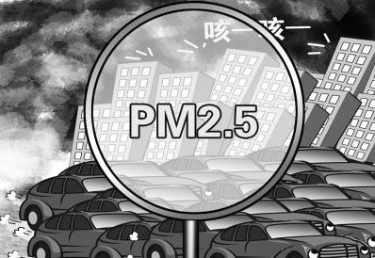
一、全球汽车工业面临的形势-3
环境保护：到2050年全球排放总量需降低50%
  2010年，全球有约8.5亿辆汽车,消耗了约55%的原油产量,其CO₂排放量占到了全球总排放量的15%；
  到2050年，预期全球约有30亿辆汽车；
  为使全球温升控制在2℃以内，全球总排放量必须降低50%；
  为此，汽车排放量必须降为现在的1/6，即从180g/km降到30g/km；
-5-
Notes:
分四个部分。首先介绍煤炭在能源发展中的战略地位。

Slide 6
一、全球汽车工业面临的形势-4
每单位GDP能源消耗背景
中国大陆消耗了世界17.7%的能源，生产了世界7.7%的GDP。中国每单位GDP的能耗是美国的3.8倍
中国大陆人均GDP是6032美元，美国是49800 美元。中国人均GDP是美国的1/8 。中国要用美国32倍的能源消耗才能创造相同的价值。
中国大陆CO2的排放占到了全世界的1/4。
2012年各国家单位GDP能耗比
-6-

Slide 7
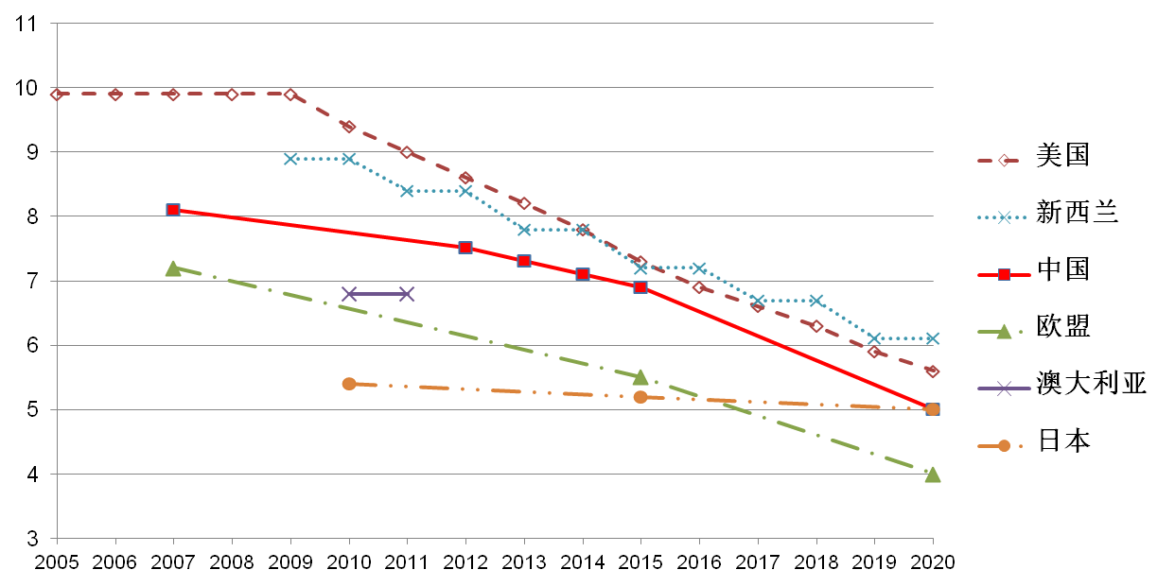
一、全球汽车工业面临的形势-5
主要国家和地区油耗限制水平走势
燃料消耗量L/100km
年份
资料来源：国家标准《乘用车燃料消耗量评价方法及指标》（征求意见稿）编制说明
油耗限制日趋严格，到2015年，中国汽车企业平均燃料消耗量的百公里油耗将限制到6.9L。
-7-

Slide 8
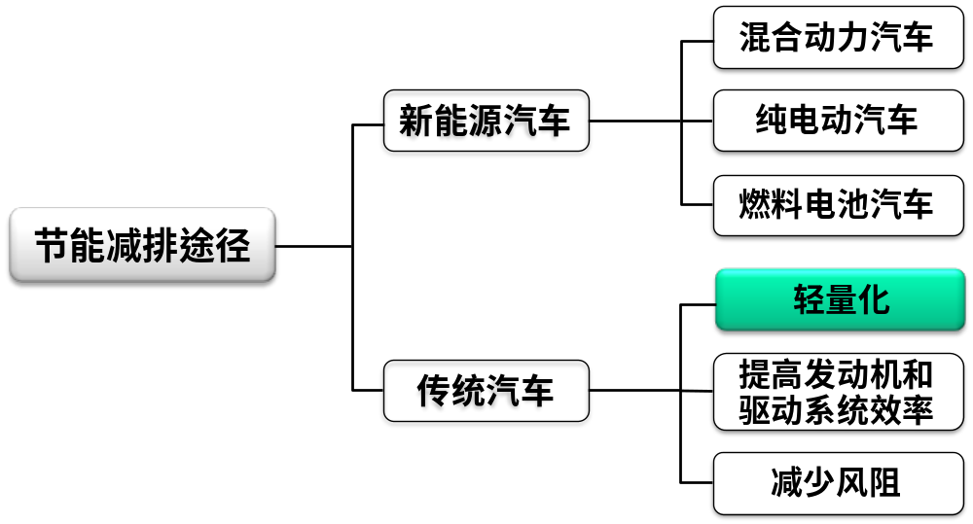
一、全球汽车工业面临的形势-6
节能减排的两大途径
一是开发新能源汽车；
二是传统汽车的动力系统优化及整车轻量化。
轻量化+新能源成为汽车工业节能减排的重要手段和发展趋势。
-8-

Slide 9
目 录
一、全球汽车工业面临的形势
二、汽车轻量化技术整体发展现状
三、结构优化设计技术应用介绍
四、先进制造工艺技术应用介绍
五、材料替代技术应用介绍
-9-

Slide 10
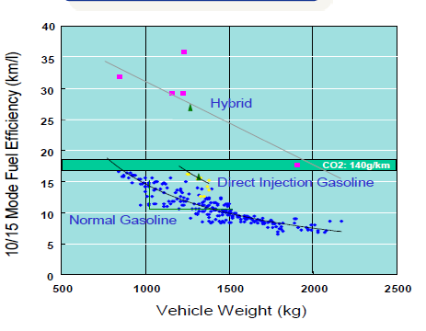
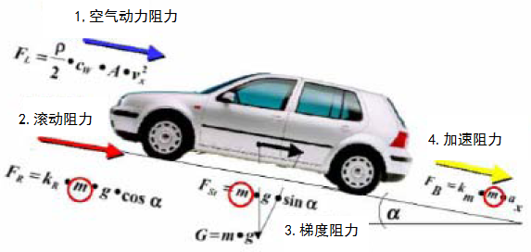
二、汽车轻量化技术整体发展现状-1
车重与油耗关系
汽车运行阻力和质量的关系
车重与油耗的关系
F_{Wi}=F_{R} + F_{L} + F_{St} + F_{B}
大约油耗的75％与整备质量有关（滚动阻力对油耗贡献约35％，加速阻力和爬坡阻力对油耗贡献约40％）。
实验表明，每百公里油耗Y与自重X满足：Y=0.003X+3.343 4
乘用车车重减少100 kg，每升油多行驶1 km；
车重减小10％，可降低6％～8％的油耗，降低5～6%的排放。
来源 Sources：马鸣图. 易红亮.路洪洲.万鑫铭.论汽车轻量化,中国工程科学,2009(9)
-10-
Notes:
1，汽车质量的减少，会减小动力和动力传动系统的负荷，可在较低的牵引负荷下表现出同样或更好的性能。
2，Lotus公司证明，簧载质量下降，明显提高行驶平稳性和舒适性。为提高轿车安全性等性能，增加一些辅助装置，导致车的质量增加，这些又需要通过轻量化予以补偿。又如，混合动力汽车，由于增加了混合动力系统装置而增加了车重。如果在混合动力汽车中实现轻量化，不但可以减少油耗，还可以降低制造费用。

Slide 11
二、汽车轻量化技术整体发展现状-2
汽车轻量化不仅节能减排，而且改善整车操作性能、动力性能和安全性能。
（8）提高碰撞安全性
（减小10%惯性能量）
（1）提升燃油效率
（每加仑汽油增加2英里行程）
（7）提升操控稳定性
（底盘反振力量减弱，
减少噪音和振动）
（2）降低排放污染
（降低油耗6%）
10% MASS
Reduction Offers
（减重10%效益）
（6）提升耐久性
（降低零件疲劳）
（3）增加特色
（可增加更舒适功能）
（4）增强加速性能
（0至60英时/小时的加速所需时间可缩短0.5秒）
（5）提升制动性能
（制动安全距离可减少10英尺）
-11-

Slide 12
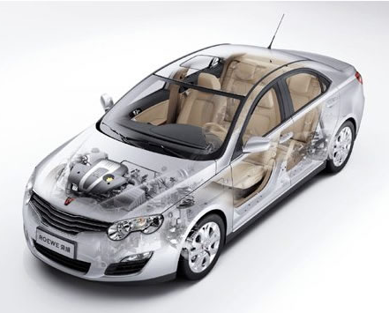
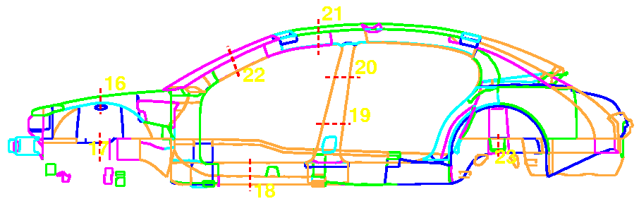
二、汽车轻量化技术整体发展现状-3
实现整车轻量化的基本路径
轻质材料
高强钢
轻合金
复合材料
汽车轻量化
结构优化设计
结构设计优化
模块化、集成化设计
可持续性设计
…
先进制造工艺
激光拼焊板（TWB）
连续变截面板（TRB）
空心连续变截面钢管（TRT）
自冲铆接（SPR）
….
轻质材料、结构优化设计和先进制造工艺的应用是实现汽车轻量化的基本途径，三者相辅相成、缺一不可。
-12-
Notes:
1.TWB （Tailor Welded Blanks ）的优点是可以根据车身各个部位的实际受力和变形的大小, 预先为各车身部件定制一块理想厚度的拼接板, 从而达到节省材料、减轻重量且提高车身零部件性能的目的; 并且还能实现不同材料板材的焊接, 从而进一步发挥其减重的潜力。TWB 的最大缺点是其本身技术上的先天不足——焊缝。
2. TRB （Tailor Rolling Blanks ）的优点是继承了TWB 根据载荷工况要求变截面的技术, 而且由于是连续变截面不存在应力突变和焊缝。此外, 由于TRB 的变截面是由制造过程中辊轧轮的运动形成的, 而不像TWB 需要拼接不同厚度的钢板, 因此TRB 的截面变形次数的增加对成本不会造成任何影响。TRB 的缺点是变截面使得以往基于等截面研究得出的很多力学以及冲压成形理论都无法适用, 因此车身覆盖件的模具设计相当困难; 同时,TRB 在深冲压时, 必须有多道后续的热处理工序才能保证其最终成形的精确性; 并且TRB的变截面厚度只能沿钢板通过压轧时的运动方向变化。
3. TRT（Tailor Rolling Tubes ） 的优点是继承了TRB 的连续变截面技术, 采用空心圆环形截面结构, 不仅横截面积更小, 实现进一步的轻量化, 而且与传统的车身承载件的矩形截面相比, 具有同样的抗拉压和更突出的抗扭力学性能。因此它在车身的纵梁、横梁、上边梁、A、B柱上有广泛的应用前景。尤其对于纵梁来说, 出于碰撞安全性的考虑, 纵梁需要前软后硬的特性, 而这对于连续变截面的TRT来说是非常容易实现; TRT 的缺点就是制造工艺复杂、成本较高。
4. SPR自冲铆 self piercing rivef

Slide 13
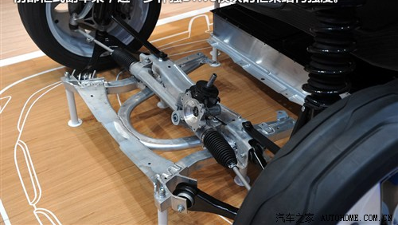
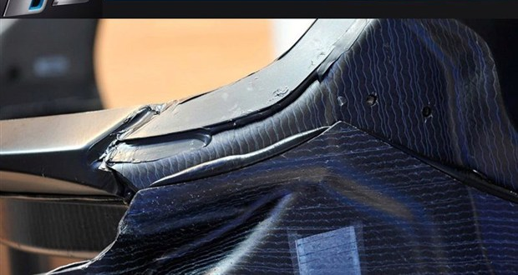
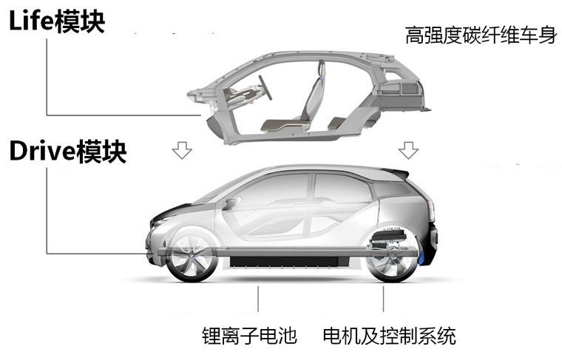
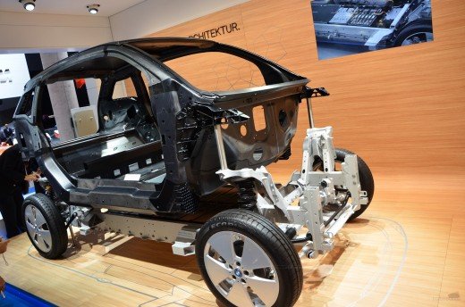
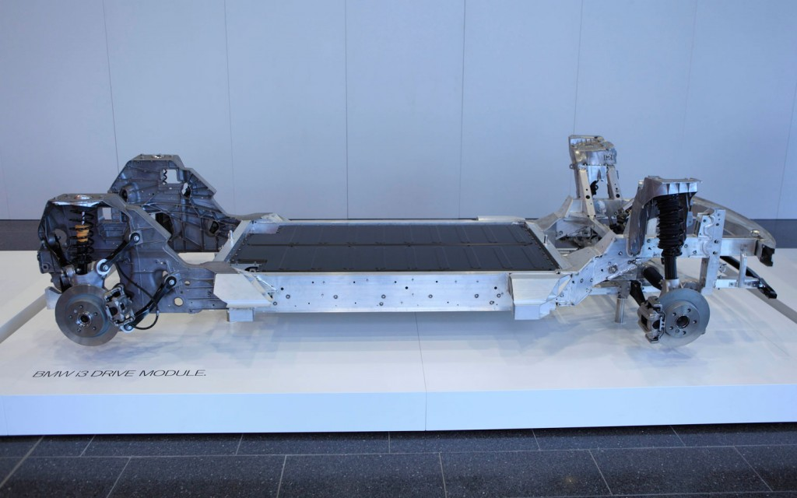
二、汽车轻量化技术整体发展现状-4
轻量化实施典型案例—欧洲
BMW i3
i3是BMW“Life-Drive”的概念结构的首个量产产品；
“Life”模块采用超轻量化并且高强度的碳纤维复合材料构成；
“Drive”模块则将悬架、蓄电池组、驱动系统和碰撞防护结构纳入整个铝合金模块中；
Life与Drive之间只使用十个金属紧固件连接，其它均用结构胶黏剂胶粘和密封；
悬挂系统采用前麦弗逊后多连杆悬挂形式，前部采用框式铝合金副车架，进一步补强Drive模块的框架结构强度。
后悬架
前悬架
电池组
-13-

Slide 14
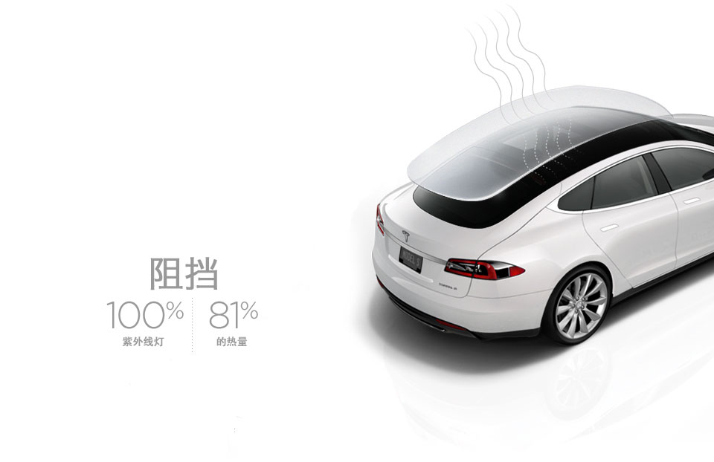
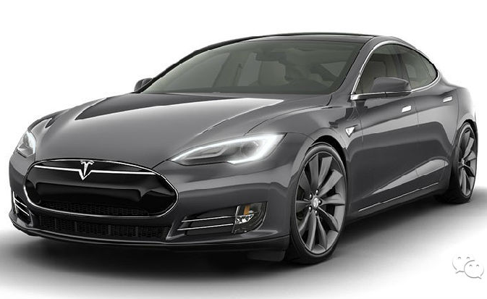
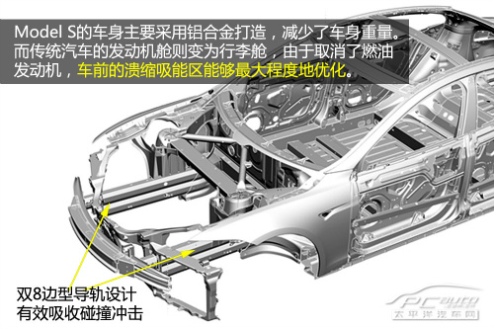
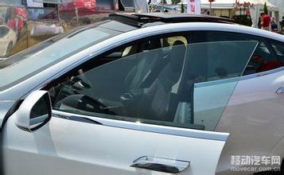
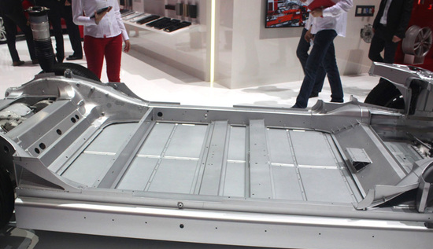
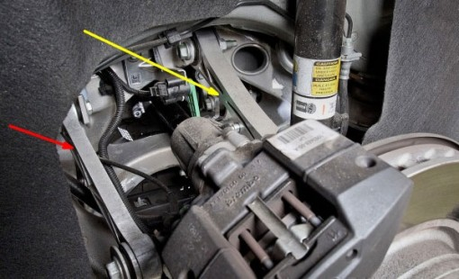
二、汽车轻量化技术整体发展现状-5
轻量化实施典型案例—美国
Tesla Model S
车身95%使用铝合金，通过各种铝型材、冲压件、铸造件的合理组合而成，只有B柱使用高强钢；
大梁采用的是双八边型导轨设计，能极好地吸收冲击能量;
前后车门都设计成了无框玻璃；
全景天窗使用拜耳Makrolon PC材料;
底盘为铝合金，双摇臂前悬挂中的下摇臂采用铝合金铸件；
电池组作为车身的一部分，是一个坚固的高强度的整体。这使得特斯拉Model S有较高的车身扭转刚度及较低的重心。
-14-

Slide 15
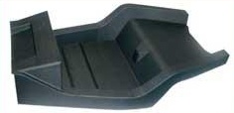

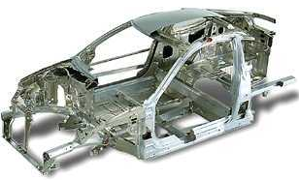
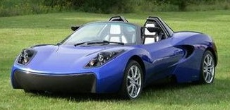
二、汽车轻量化技术整体发展现状-6
轻量化实施典型案例—日本
HONDA Insight：铝合金车身
日本东丽公司Teewave Ari EV：碳纤维车身
本田的Insight铝合金车身刚度增加38%，减重达40%。
该概念车是双座敞篷式EV，车体采用了CFRTS单体构造，只有3个零部件。车辆重量为846kg，CFRP使用了约160kg；在确保车辆刚性和碰撞安全性的同时，将钢板用量减少了约550kg。
来源 Sources：太平洋汽车网
http://auto.sohu.com/2003/11/25/02/article216020215.shtml
http://www.newmaker.com/news_93236.html
-15-

Slide 16
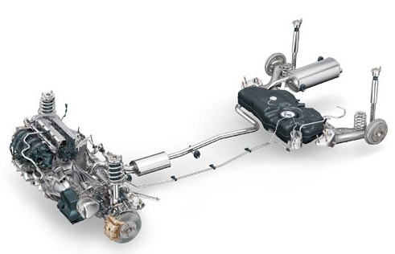
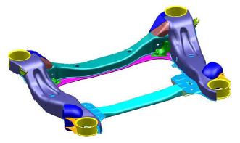
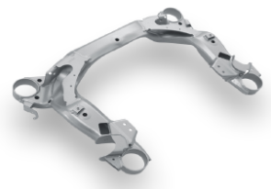
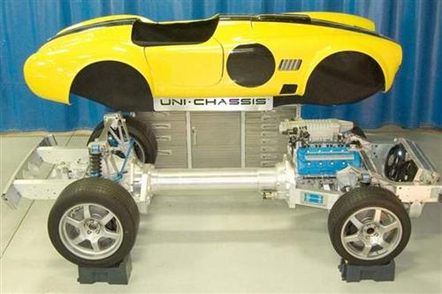
二、汽车轻量化技术整体发展现状-7
底盘轻量化案例
案例1：轻量化发动机支架
案例3：超轻结构设计的悬架和前后桥
车型 | 奥迪A8 | 大众辉腾
产品
设计方案 | 板材设计（冲压、焊接加工） | 管状设计（液压成形加工）
材料 | 不锈钢钢板 | 铝合金5754（AlMg3Mn）
重量 | 13.5kg | 10.5kg
超轻结构设计的悬架和前后车桥在降低整车质量的同时，提高了车辆行驶稳定性和可靠性。
案例2：福特新概念Uni-Chassis轻量化底盘
未来将应用于插电式混合动力车、纯电动车以及燃料电池汽车上；
铸铝悬架结构件大大减少了焊接和机械加工工序；
管状车架将动力总成及前后悬架连接到一起，并承担了电池组支撑结构的角色，实现减重10%；
该底盘还具有高通用性的特点，大大节约了开发成本和工装模具投资。
-16-

Slide 17
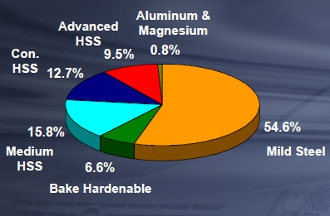
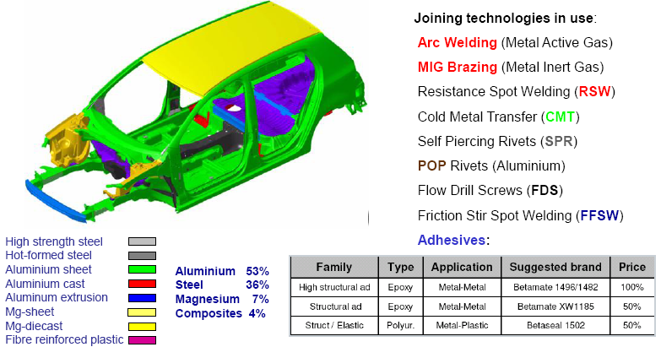
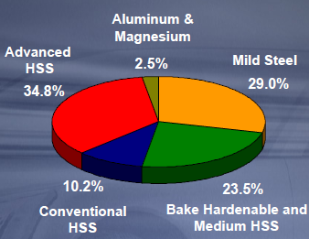
二、汽车轻量化技术整体发展现状-8
北美汽车金属材料应用趋势（含车身和覆盖件）
多材料轻量化车身先进连接技术（欧洲SLC项目）
2007
2015
从欧美的轻量化技术发展来看，国外在材料应用上已走向“多材料综合应用”。
来源： Ducker Worldwide, 2007
-17-

Slide 18
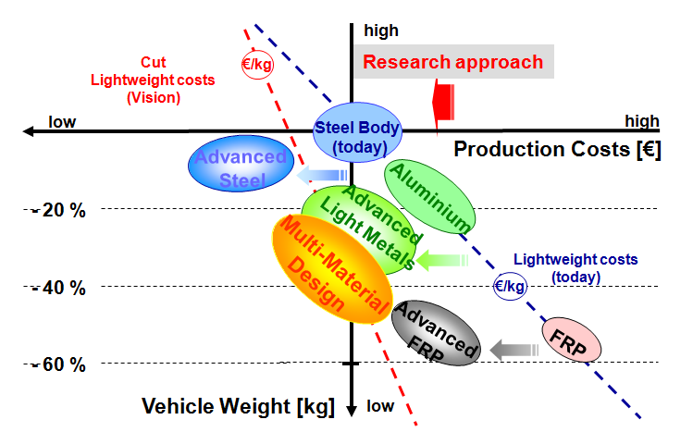
二、汽车轻量化技术整体发展现状-9
材料使用对汽车重量和成本的影响
来源 Source： www.superlightcar.com；Public Presentation, September 2005
使用单一先进材料（如轻合金、复合材料）的轻量化减重效果好，但产品成本高；
使用多材料综合轻量化技术，可在成本增加不大的基础上有效减重。
-18-

Slide 19

二、汽车轻量化技术整体发展现状-10
主机厂自身需要寻找轻量化与成本之间的平衡点
轻量化
平衡点
汽车重量
制造成本
-19-
Notes:
欧盟Supper LIGHT CAR项目轻量化方案目标：白车身减重30%，减重成本≤5欧元/kg；
宝马——应用铝材每减重1kg，成本增加5-10欧元。

Slide 20
目 录
一、全球汽车工业面临的形势
二、汽车轻量化技术整体发展现状
三、结构优化设计技术应用介绍
四、先进制造工艺技术应用介绍
五、材料替代技术应用介绍
-20-

Slide 21
三、结构优化设计技术应用介绍-1
结构优化设计是轻量化技术的一个重要环节，是轻量化汽车产品开发的基础和前提，也是可以用最低成本实现性能最佳的办法。
材料
—高强度钢
—铝，镁
—复合材料
—碳纤维
—复合材料
结构设计优化手段：
拓扑优化
形貌优化
尺寸优化
形状优化
有限元法
单一目标优化设计法
多目标法
多学科协同优化法
灵敏度分析法
车身结构参数化法
模块化设计
制造
—拼焊板坯料
—深冲，液压成形
—铸造
—点焊，激光焊
—自身铆接
时间和成本
重量最佳化
工程
—最佳工程组合
—最佳加载变化
—均匀结构
—最佳几何形状
车轻量化工程的实施方法
-21-

Slide 22
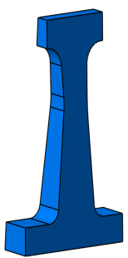
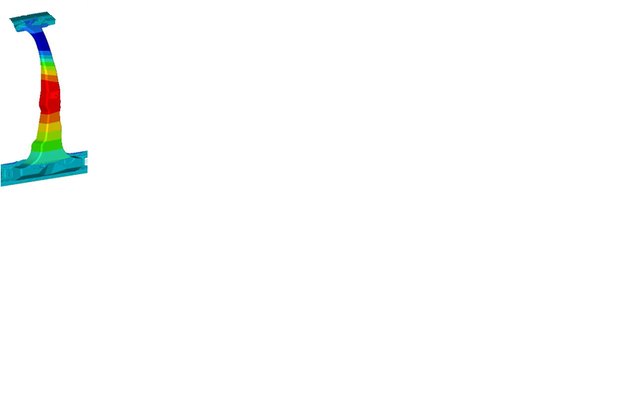
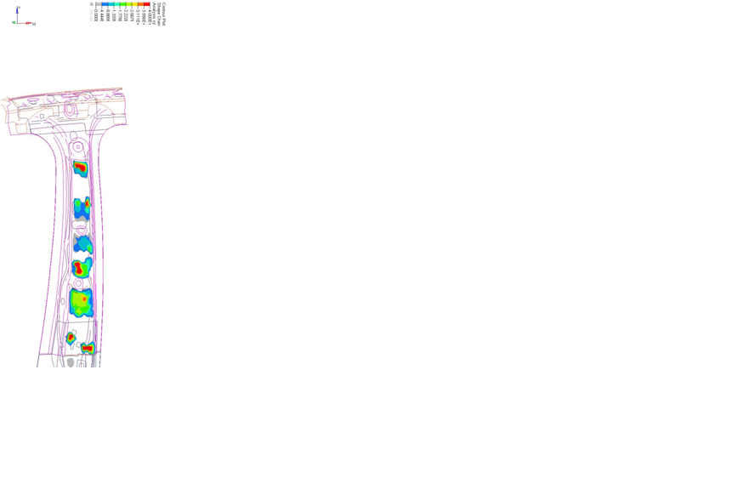
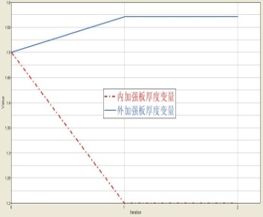
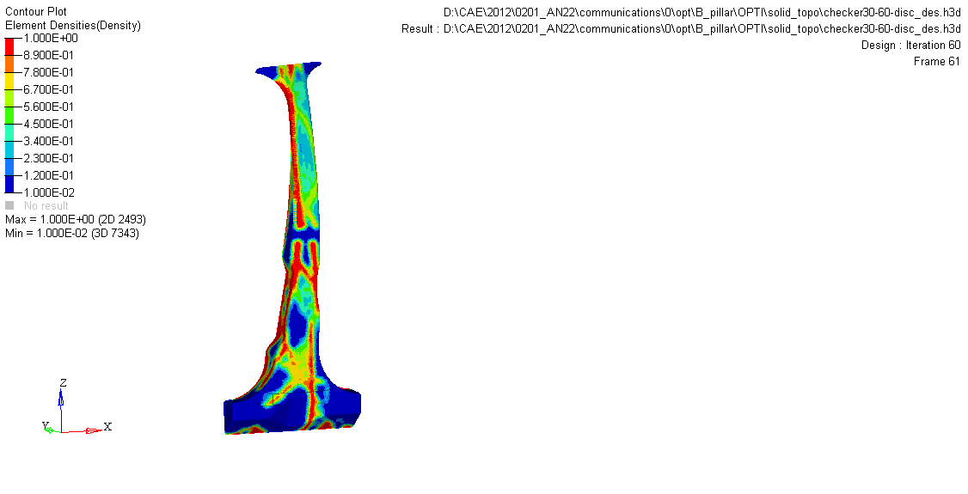
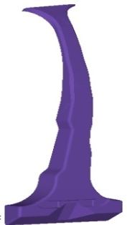
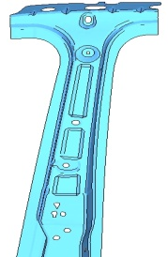
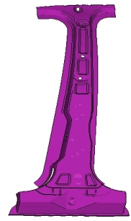
三、结构优化设计技术应用介绍-2
典型车身B柱结构优化设计分析
拓扑优化
形貌优化
尺寸优化
形状优化
找出材料主要分布区域
找出形状参数
找出加强筋的分布区域
找出合理的尺寸厚度
针对高灵敏度的车身B柱，基于性能目标，通过结构优化设计分析——先由拓扑优化找出材料主要分布区域即提高刚度的重点区域，得到优化思路，对其进行形状优化、形貌优化和尺寸优化，以提高零部件性能，进而提升整车性能水平。
-22-

Slide 23
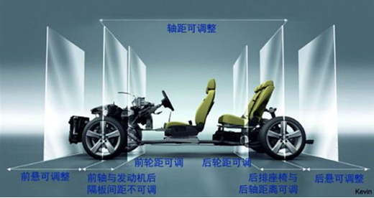
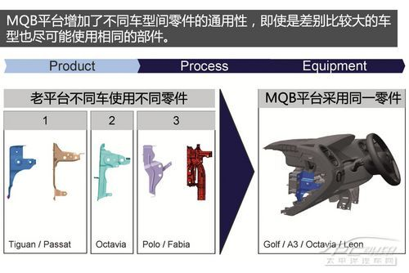
大众MQB平台-模块化设计
三、结构优化设计技术应用介绍-3
MQB属于大众汽车未来模块化平台之一，用于开发小型至中型轿车，覆盖大众、奥迪、斯柯达和西亚特等多个品牌；
MQB平台可对前悬、轴距、轮距、后悬、车身尺寸等参数进行变化；并通过标准化、模块化的生产，降低成本；
MQB模块化制造平台采用新材料和新工艺，结合结构的改进，能够有效降低车身重量，削减燃油消耗速率；
大众汽车目前在用材上倾向于采用高强度钢，而不是采用铝合金或碳纤维等替代性高强度材料。
模块化设计理念的应用已经比较普遍且较为成熟，国内乘用车设计中也逐渐应用了模块化设计理念，并将模块化设计理念应用到了生产实践中。
23
来源 Sources：汽车之家

Slide 24
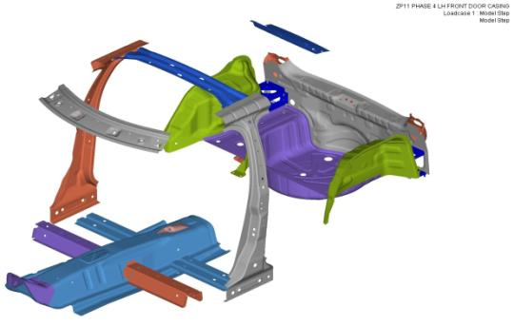
三、结构优化设计技术应用介绍-4
上汽某项目1
通过车身减薄实现结构设计轻量化，总体减重12.7Kg，并通过性能试验验证。
N0. | Name | Thickness(mm) |  |  | Weight(kg)
 |  | Origin |  | New | Weight Reduce
1 | 后轮罩 | 1.2 |  | 1.0 | 1.142
2 | 通道加强板 | 1.6 |  | 1.4 | 0.144
3 | 前地板中后加强板 | 1.6 |  | 1.4 | 0.240
4 | BC柱外加强板 | 2.0 |  | 1.6 | 2.568
5 | 前座椅后横梁 | 1.4 |  | 1.0 | 0.675
6 | 中央通道 | 1.4 |  | 1.0 | 3.641
7 | 前座椅前横梁 | 1.2 |  | 1.0 | 0.506
8 | 前纵梁安装支架 | 3.0 |  | 2.0 | 0.402
 | 吸能盒安装支架 | 3.0 |  | 2.0 | 0.737
9 | 后围板 | 0.8 |  | 0.7 | 0.522
10 | 冷却系统下部支架 | 0.8 |  | 0.7 | 0.173
11 | 冷却系统下部支架加强板 | 1.2 |  | 1.0 | 0.106
14 | 后地板座椅连接支架 | 4.0 |  | 3.5 | 0.100
15 | 燃油管支架 | 2.0 |  | 1.6 | 0.282
16 | 备胎仓 | 0.8 |  | 0.7 | 0.783
17 | 后尾加强板 | Add hole |  |  | 0.256
18 | D柱加强板 | 0.8 |  | 0.7 | 0.125
19 | 顶盖前横梁 | Add hole and shape optimization |  |  | 0.078
20 | 顶盖中横梁 |  |  |  | 0.052
21 | 顶盖后横梁 |  |  |  | 0.032
 |  |  |  |  | 12.680
减薄件示意图
-24-

Slide 25
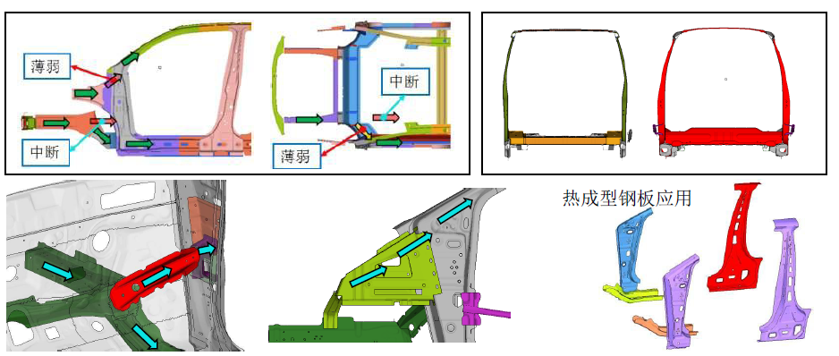
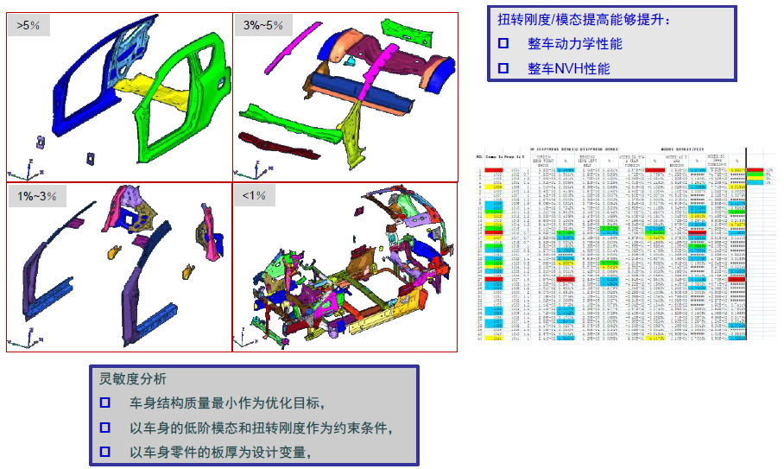
三、结构优化设计技术应用介绍-5
上汽某项目2
结构优化
纵梁-A柱/纵梁延伸路径的完善
Shotgun-A柱上路径完善
B柱-顶棚/地板横梁路径的完善
通过灵敏度分析，厚度优化实现车身减重 5~8kg
路径完善
灵敏度分析
-25-
-25-
Notes:
1、纵梁-A柱/纵梁延伸路径的完善：A柱下外板采用了热成型工艺支撑纵梁载荷，实现轻薄减重。纵梁-A柱传力构件采用DP780高强度材料，纵梁延伸件采用热成型工艺。
2、Shotgun-A柱上路径完善：A柱上外板采用DP780高强度材料。
3、B柱-顶棚/地板横梁路径的完善：B柱采用了热成型工艺，实现轻薄减重。

Slide 26
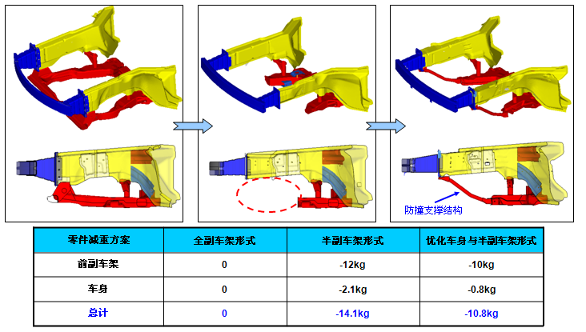
三、结构优化设计技术应用介绍-6
上汽某项目3
全副车架结构形式
半副车架结构形式
优化车身与半副车架结构
-26-

Slide 27
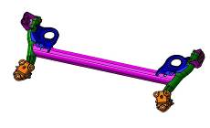
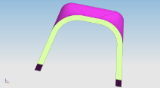
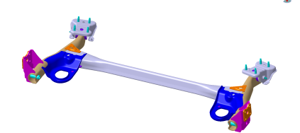
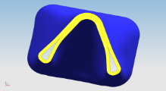
三、结构优化设计技术应用介绍-7
上汽某项目4
设计方案 |  | AP11后桥原型 | 改进方案
图片 横梁截面形状
横梁 | 形状 | U形开口横梁 | V口横梁
 | 材料 | SAPH440 | FB590
 | 板厚 | 6mm | 3.2mm
内加强板 |  | 有 | 无
设计方案 | 重量(不含焊缝)Kg | 扭转刚度(Nm/Deg) | 扭转45mm试验 |  | 扭转35mm试验
 |  |  | 横梁应力 | 加强板应力 | 横梁应力 | 加强板应力
原型 | 23.97 | 340.7 | 344.2 | 285 | 276 | 227
轻量化方案 | 20.58 | 337.1 | 346.2 | NA | 281.3 | NA
通过结构改进设计和合理的选材，在保持扭转刚度基本不变的前提下，重量减轻3.4kg，约14%；
改善应力分布情况，提高零件的疲劳寿命。
-27-

Slide 28
目 录
一、全球汽车工业面临的形势
二、汽车轻量化技术整体发展现状
三、结构优化设计技术应用介绍
四、先进制造工艺技术应用介绍
五、材料替代技术应用介绍
-28-

Slide 29
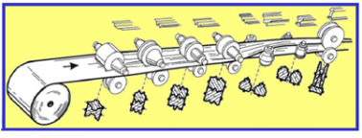




四、先进制造工艺技术应用介绍-1
高强钢常用先进制造工艺
1，辊压
2，热成型
主要是靠材料的塑性移动滚压加工成各种零件。
将高强度钢板加热到奥氏体温度范围，快速移动到模具内进行冲压，在保压状态下通过模具对零件进行淬火冷却，最后获得超高强度冲压件的工艺。
该项技术相比传统的冷冲压，在生产过程中的能耗更高。
3，局部淬火
4，液压成型
使得热冲压件产生部分为高强度的全马氏体组织，部分为低强度的混合组织，实现同一个热冲压成形零件不同部位获得不同的强度指标。
利用液体作为传力介质使工件成形的一种塑性加工工艺。
-29-

Slide 30

四、先进制造工艺技术应用介绍-2
上汽某项目5
工艺优化
A柱下外板采用了热成形工艺支撑纵梁载荷
B柱采用了热成形工艺，实现轻薄减重
弯管工艺来代替传统的钣金件，弯管工艺的引进带来了近4kg的减重
弯管工艺
热成形工艺零件
-30-
-30-

Slide 31





四、先进制造工艺技术应用介绍-3
先进高强钢常见零部件成型问题
1. 回弹
2. 表面平整度
3. 模具寿命
回弹随着材料强度的增加而增加
冷冲压材料拉伸级别不可超过DP1000
影响模具寿命
扩孔
氢脆
注意扩孔、拉伸凸缘等的成型性能
抗拉强度>1000MPa以及奥氏体含量高的材料易产生氢脆现象
3mm
5mm
-31-

Slide 32





四、先进制造工艺技术应用介绍-4
轻合金常用先进制造工艺
1，挤压
2，半固态成型
对放在容器（挤压筒）中的材料（铝合金）一端施加压力，使其产生塑性变形并通过模孔成型的加工方法。热挤压是主要成形工艺之一，占全部产品30%左右。
将搅拌法制造的非枝晶半固态金属坯料, 经再次加热到半固态进行挤压或压铸成形。半固态铸造具有铸件尺寸精度高、外观质量好，铸件组织致密、成分均匀。
3，冲压
4，高压真空压铸
冲压 是利用安装在压力机上的模具对材料施加压力，使其产生分离或塑性变形，从而获得一定几何形状和尺寸精度的机械零件或制品的一种压力加工方法。
真空压铸法是将型腔中的气体抽出，金属液在真空状态下（真空度达到90KPa以上）充填型腔，因而卷入的气体少，铸件的力学性能高，且真空压铸继承和保持了普通压铸法的优点
-32-

Slide 33





四、先进制造工艺技术应用介绍-5
轻合金零部件成型问题
1. 开裂
底部圆角部分材料变薄最严重，易出现拉裂，是拉延的“危险断面”。
2.回弹
铝板的n值大，拉延及翻边回弹大，工序件与模具服帖性差。同样的弯曲半径下，铝板的回弹角是钢板的2-3倍。
3.时效
4.气孔
5.冷隔
随时间的延长，铝板会逐渐变硬，屈服强度增加。
溶解气体不能及时排出金属液外，造成析出气孔。
金属流汇合时，相互不能融合在一起，形成冷隔缺陷。
-33-

Slide 34








四、先进制造工艺技术应用介绍-6
复合材料典型制造工艺
手糊成型工艺 | 喷射成型工艺 | 树脂传递模塑成型工艺 | 连续纤维缠绕工艺
模压成型工艺 | LFT成型工艺 | 拉挤成型工艺 | 注射成型工艺
-34-

Slide 35





四、先进制造工艺技术应用介绍-8
轻量化材料连接技术
现阶段先进的连接技术：
高强钢焊接技术
铝合金电阻焊技术
摩擦搅拌焊技术
铝合金气体保护焊
激光焊技术
旋转钻铆技术
自冲铆接技术
异质材料粘接技术
铝合金电阻电焊
自冲铆接工艺流程图
-35-
脉冲电弧MIG焊接工艺示意图

Slide 36
目 录
一、全球汽车工业面临的形势
二、汽车轻量化技术整体发展现状
三、结构优化设计技术应用介绍
四、先进制造工艺技术应用介绍
五、材料替代技术应用介绍
-36-

Slide 37
五、材料替代技术应用介绍-1
高强钢的定义
◆ 高强度钢定义相对于软钢，目前尚无统一的定义，国内习惯将表征力学强度性能的抗拉强度作为评价指标。
高强钢（HSS）： 340MPa ≤ 抗拉强度< 590MPa
先进高强钢（AHSS）： 590MPa ≤ 抗拉强度< 980MPa
超高强钢（UHSS）： 980MPa ≤ 抗拉强度
Materials classes 高强钢分类 | Tensile Strength 抗拉强度
Low Strength Steels(LSS) 软钢 | <340MPa
High Strength Steels (HSS) 高强钢 | 340-590MPa
Advanced High Strength Steels (AHSS) 先进高强钢 | 590-980MPa
Ultra High Strength Steels (UHSS)超高强钢 | ≥980MPa
Press Hardened Steels (PHS) 热成型
980MPa
超高强度钢
590MPa
先进高
强度钢
340MPa
高强
度钢
软钢
-37-

Slide 38
五、材料替代技术应用介绍-2
国内外车企高强钢在不同零件位置上的应用趋势
案例个数
590MPa以上高强钢主要被应用在车身“传力路径”和“框架结构”上；
UHSS主要被应用在车门防撞梁、门槛加强板、B柱加强板和A柱加强板等位置；
A柱、B柱、前防撞梁等对强度要求较高的零件 ，热成型工艺的应用越来越普遍；
590MPa以上高强钢还在一些一般结构件上有应用，多用于座椅导轨、铰链安装板、加强板等强度要求高的位置。
-38-

Slide 39
五、材料替代技术应用介绍-3
各车企的高强钢应用趋势
国际钢铁协会预测的高强钢应用趋势
平均抗拉强度（MPa）
(%)
各轻量化项目
由国际钢铁协会组织的汽车轻量化项目包括：
超轻钢白车身（ULSAB）
超轻钢概念车（ULSAB-AVC）
Future Steel Vehicle（FSV）项目
日系
美系
欧系
各车企对高强钢的应用逐年增加，无论是AHSS、UHSS、PHS都逐年成上升趋势；
日系车相对于欧系和美系车更注重于采用强度级别相对较低的材料，通过结构设计来满足性能要求；
美系车在高强钢的使用保持一个相对平稳的状态，高强钢的总体用量较大；
欧系车在近年来在高强钢的使用上增幅明显；
国际钢铁协会各轻量化项目中，车身用钢的平均抗拉强度越来越高。
-39-

Slide 40

五、材料替代技术应用介绍-4
铝合金种类
合金系 | 主要合金元素
1××× | 99.00wt% min. Al
2××× | Cu（or Cu + Mg）
3××× | Mn（or Mn + Mg）
4××× | Si
5××× | Mg
6××× | Mg + Si
7××× | Zn+ Mg（or Zn +Mg + Cu）
8××× | Other element
依据美国铝业协会标准分级方法
骨架部分：车身受力最大的部分，采用2 ×××系或7 ×××系材料，可热处理强化;
蒙皮部分：车身次要的受力部位，采用5 ×××系或6 ×××系材料;
车门部分：采用5 ×××系或6 ×××系材料;
底板部分：采用5 ×××系或6 ×××系材料;
内饰部分：采用1 ×××系或5 ×××系材料，无热处理强化;
座椅部分：采用2 ×××系或6 ×××系材料，可热处理强化;
铸件：采用高性能铸铝合金，可热处理强化。
合金代号 | 主要合金元素
ZL 1×× | Al + Si
ZL 2×× | Al + Cu
ZL 3×× | Al + Mg
ZL 4×× | Al + Zn
中国铸造铝合金标准分级方法
-40-
来源 Sources：李永兵等，汽车铝车身关键制造技术研究，汽车工艺与材料，2013(3)

Slide 41























五、材料替代技术应用介绍-5
铝合金在车身上应用现状
使用铝合金的主要汽车品牌
1.国内外车身上使用铝合金的主要汽车品牌多数国外品牌都已经尝试在车身上应用铝合金，目前以覆盖件为主；
2.在车身结构件上大量使用铝板的车型目前只有少数豪华车和超跑，主要的原因还是基于成本的考虑。
3.用铝量较多的车企：GM、奔驰、奥迪、雷诺、宝马、捷豹路虎、日产、丰田等，各车企车身铝板用量逐年增加。
-41-

Slide 42
五、材料替代技术应用介绍-6
铝合金在车身上应用现状
2013年欧洲车身会议车型铝合金使用情况
基本情况 | 公司 | Benz | BMW | Lexus | Range Rover | Infiniti | Alfa Romeo | Honda | Opel | Renault
 | 车型 | S-class | i3 | IS | sport | Q50 | 4C | Fit | Cascada | Captur
 | SOP | 2013.4 | 2013.9 | 2013.4 | 2013.2 | 2013.5 | 2013.9 | 2013.9 | 2013.2 | 2013.9
基本参数 | 白车身 | 435 | 223 | 394 | 353 | 381.5 | 213 | 301.2 | 444 | 353
铝合金比例 | 7系铝合金板 |  |  |  |  |  |  | 1.20% | 0.70%
 | 6系铝合金板 | 2.50% | 10.66% | 2.40% | 37% | 2.10% | 3% |  | 3.30%
 | 5系铝合金板 | 18% | 0.76% |  | 37% | 0.40%
 | 铝合金挤压 | 5.50% | 3.89% |  | 6% | 0.50% | 26% |  |  | 1.70%
 | 铸造铝合金 | 6.50% | 3.89% |  | 15% |  | 7%
 | 合计 | 32.50% | 19.20% | 2.40% | 95.00% | 3.00% | 36.00% | 1.20% | 4.00% | 1.70%
1.低价位（〈10万 ）车以钢为主+玻璃纤维增强塑料的应用
2.中价位（10-20万）车以钢为主+少量铝+玻璃纤维增强塑料的应用（4%左右）
3.高价位（20-35万）车以钢为主+多量铝+玻璃纤维增强塑料的应用
4.品牌车（〉35万 ）车以铝为主+钢、塑混合应用或碳纤维增强塑料的应用
-42-

Slide 43


五、材料替代技术应用介绍-7
铝合金在车身上应用趋势
奥迪
上海通用
1.国产奥迪A6L、A4L将采用铝合金车身，奥迪全铝车身技术将逐步下探到中高端车型;
2.通用未来将重点推广铝合金在车身上的应用，并且逐渐从凯迪拉克高端车型平台下探到英朗、凯
越等经济适用车型;
3. 铝合金应用是近期轻量化实现路径中最可能产业化的技术之一；未来车身应用铝合金会越来越多，且目前有从高端车型向中端车型下探的趋势。
-43-

Slide 44



五、材料替代技术应用介绍-8
上汽某项目6
高强钢及轻质材料应用
铝合金应用
高强钢应用
Crash-can design
相对钢制减重2.48kg
Front bumper beam design
-44-
-44-

Slide 45




五、材料替代技术应用介绍-9
上汽某项目7
铝合金应用——铝合金副车架
原始结构
减重目标
工艺路线
-45-
-45-

Slide 46

五、材料替代技术应用介绍-10
镁合金在汽车上的应用现状
部件系统 | 零件名称
车内构件 | 仪表盘、座椅骨架、坐位升降器、气囊外罩、转向盘骨架、锁合装置、转向柱、收音机外壳、车窗驱动电机壳、刹车与离合器踏板托架、支架类
车体构件 | 发动机罩板、车前端、 车顶板、车门、IP横梁
动力系统 | 汽缸盖罩、变速箱壳体、离合器壳体、进气管、油泵壳、油箱、机油盘、变速器壳体、齿轮箱壳体、前盖、气缸头盖、分配盘支架、滤油器支架、空压机罩
底盘系统 | 副车架、轮毂
现阶段镁合金在汽车上应用主要为铸件。
-46-

Slide 47


五、材料替代技术应用介绍-11
上汽某项目8——不同方案仪表板骨架对比
方案 | 1 | 2
图片
结构特征 | 1、大小管拼焊； 2、模块化供货； 3、集成Stg. Col.； 4、侧围左右各2个安装点，X向固定； 5、前围1个安装点，与通风板，X向固定； 6、中央通道左右各2个安装点，Y向固定； | 1、镁合金铸造成型； 2、模块化供货； 3、集成Stg. Col.； 4、侧围左右各2个安装点，X向固定； 5、前围2个安装点，与通风板，X向固定； 6、中央通道驾驶侧1个安装点，通过细钢管与中央通道X向固定；
工艺 | 机器人CO2焊接 | 铸造
零件数 | 26个单件,不含标准件 | 一体件
重量 | 6.900 | 4.62
价格 | 124 | 187
-47-

Slide 48





五、材料替代技术应用介绍-12
上汽某项目9
镁合金车轮开发
镁合金材料选择
产品结构设计
CAE分析
成形模拟分析
模具设计制作
工艺试制
批量化生产
台架试验
样品试制
结构优化改进
台架试验
首轮样品试制
（A）弯曲疲劳试验
（B）径向滚动试验
（C）13 °冲击试验
（D）90°冲击试验
镁合金车轮
相对于铝合金车轮减重30%以上，经测试，采用镁合金车轮，整车燃料消耗量随着车速提高改善明显，在时速120km/h时相对于铝合金车轮的等效燃油消耗量可节省0.5L/100km以上。
-48-

Slide 49




五、材料替代技术应用介绍-13
钛合金材料概述
钛合金是一种新型结构及功能材料，它具有优异的综合性能。钛的密度为4.51kg/cm³，介于铝（2.7kg/cm³ ）和铁（7.9kg/cm³ ）之间。钛合金的比强度高于铝合金和钢，韧性与钢相当。钛合金抗蚀性好，优于不锈钢。钛合金的工作温度区间较宽（-253 ℃～550 ℃），耐热性明显高于铝和镁，具有良好的可加工性和焊接性。
稳定器
紧固件
刹车元件
排气管
钛合金连杆
动力系
连杆
制动销
阀
阀簧
阀簧底座
活塞推杆
凸轮轴
曲轴
悬簧
钛合金气门
车轮
轮毂
钛合金弹簧
饰物
密封圈
制动活塞
轮簧
外壳
-49-

Slide 50

五、材料替代技术应用介绍-14
复合材料概述
先进复合材料，是目前轻量化开发的主流方向之一。先进复合材料用在汽车上是代钢，相对飞机代铝而言有更大的减重空间，以密度1.6kg/cm³的复合材料代替7.8kg/cm³的钢，一般可有40%～60%的减重。
汽车上应用的复合材料主要是高分子聚合物基复合材料。主要包括以下复合材料种类：
玻纤增强不饱和聚酯片状模压塑料（SMC）
团状模压塑料（BMC）
玻璃纤维增强热塑性材料 (GMT)
长纤维增强热塑性塑料(LFT)
天然纤维增强材料（NMT）
碳纤维增强材料（CFRP）
-50-

Slide 51











五、材料替代技术应用介绍-15
上汽某项目10
轻质材料应用——保险杠缓冲梁 GMT
截面形状
截面形状
产品模具
钢件数模
GMT件数模
Steel part
Material：370MPa steel
Thickness (mm) ：1.0
Weight (kg) ：3.6
GMT part
material：GMT
thickness(mm) ：6.0
Weight (kg) ：2.4
Weight lose ratio(%) ：33.3
产品照片
Steel Imported GMT Domestic GMT
保险杠缓冲梁
试验装置
试验力-位移曲线
-51-

Slide 52









五、材料替代技术应用介绍-16
上汽某项目11
轻质材料应用——前端模块 LFT
减重效果
Steel part weight：5.2kg
LFT part weight：2.17kg
Weight lose：3.03kg
Weight lose ratio：58%
结构设计
LFT 前端模块
右侧支架受力情况
在5g加速度下，钢件和LFT件受集中力250N的应力和应变
钢材 前端模块
LFT 前端模块
-52-
Notes:
设计
约束条件：厚度限制和孔位限制，包含车灯、空调、保险杠、水箱以及纵梁等安装定位孔。
技术要求：中部集中荷载250N的作用下，最大应变不大于1mm；水箱挂点作为受力点，在5G加速度和承受250N的集中力正上面加载的作用下，最大应变不大于3mm。
分析
该零件为左右对称结构，故采用一半零件作为计算模型；
以左右支架四个连接孔和上支架两端为固定点；
依据技术要求设定受力情况：在5G加速度作用下受250N的集中力；单独受到集中力250N的作用。
制造
工艺：LFT热压工艺
模具：采用金属模具，表面经抛光或电镀

Slide 53


五、材料替代技术应用介绍-17
上汽某项目12
轻质材料应用——复合材料应用
SMC lift gate
相对钢制减重2.63kg
-53-
-53-

Slide 54






五、材料替代技术应用介绍-18
上汽某项目13
轻质材料应用——碳纤维复合材料典型零部件应用
序号 | 零部件名称 | 实际减重/kg | 实际减重比/%
1 | 前舱盖 | 4.371 | 58.04
2 | 后尾门 | 2.978 | 43.30
3 | 翼子板 | 1.086 | 27.73
4 | 保险杠防撞梁 | 0.413 | 17.57
5 | 电池壳体 | 3.866 | 44.10
总减重量/kg |  | 12.714
前舱盖
后尾门
翼子板
保险杠防撞梁
电池壳体
CFRP减重信息表
上汽在未来将逐步推出极富现代感与动感的碳纤维选装套件，
为消费者提供个性化、定制化的贴心服务。
-54-
-54-
Notes:
真空辅助成型工艺

Slide 55

五、材料替代技术应用介绍-19
上汽某项目14
“上汽自主品牌新能源轿车车身轻量化技术” 项目
材料替换：前后盖、顶盖、翼子板、A柱、B柱、前后保缓冲梁、前端模块、氢瓶框架、PC车窗、轮辋、后排座椅总成、CCB、氢瓶保护罩；
结构优化：车身厚度优化、传动轴；
连接工艺：异质材料连接、结构胶接、渗铝螺栓铆接；
对车身、底盘和内外饰约36个零部件进行原有车型上的替代，总减重量为159.6kg，实现整车减重8.58%。
相关成果获得2013年上海市科技进步三等奖和上汽集团技术创新二等奖。
-55-
-55-

Slide 56
谢谢
Thanks
节能减排
聚焦汽车轻量化技术
大力发展节能型汽车
-56-

